Slide 1
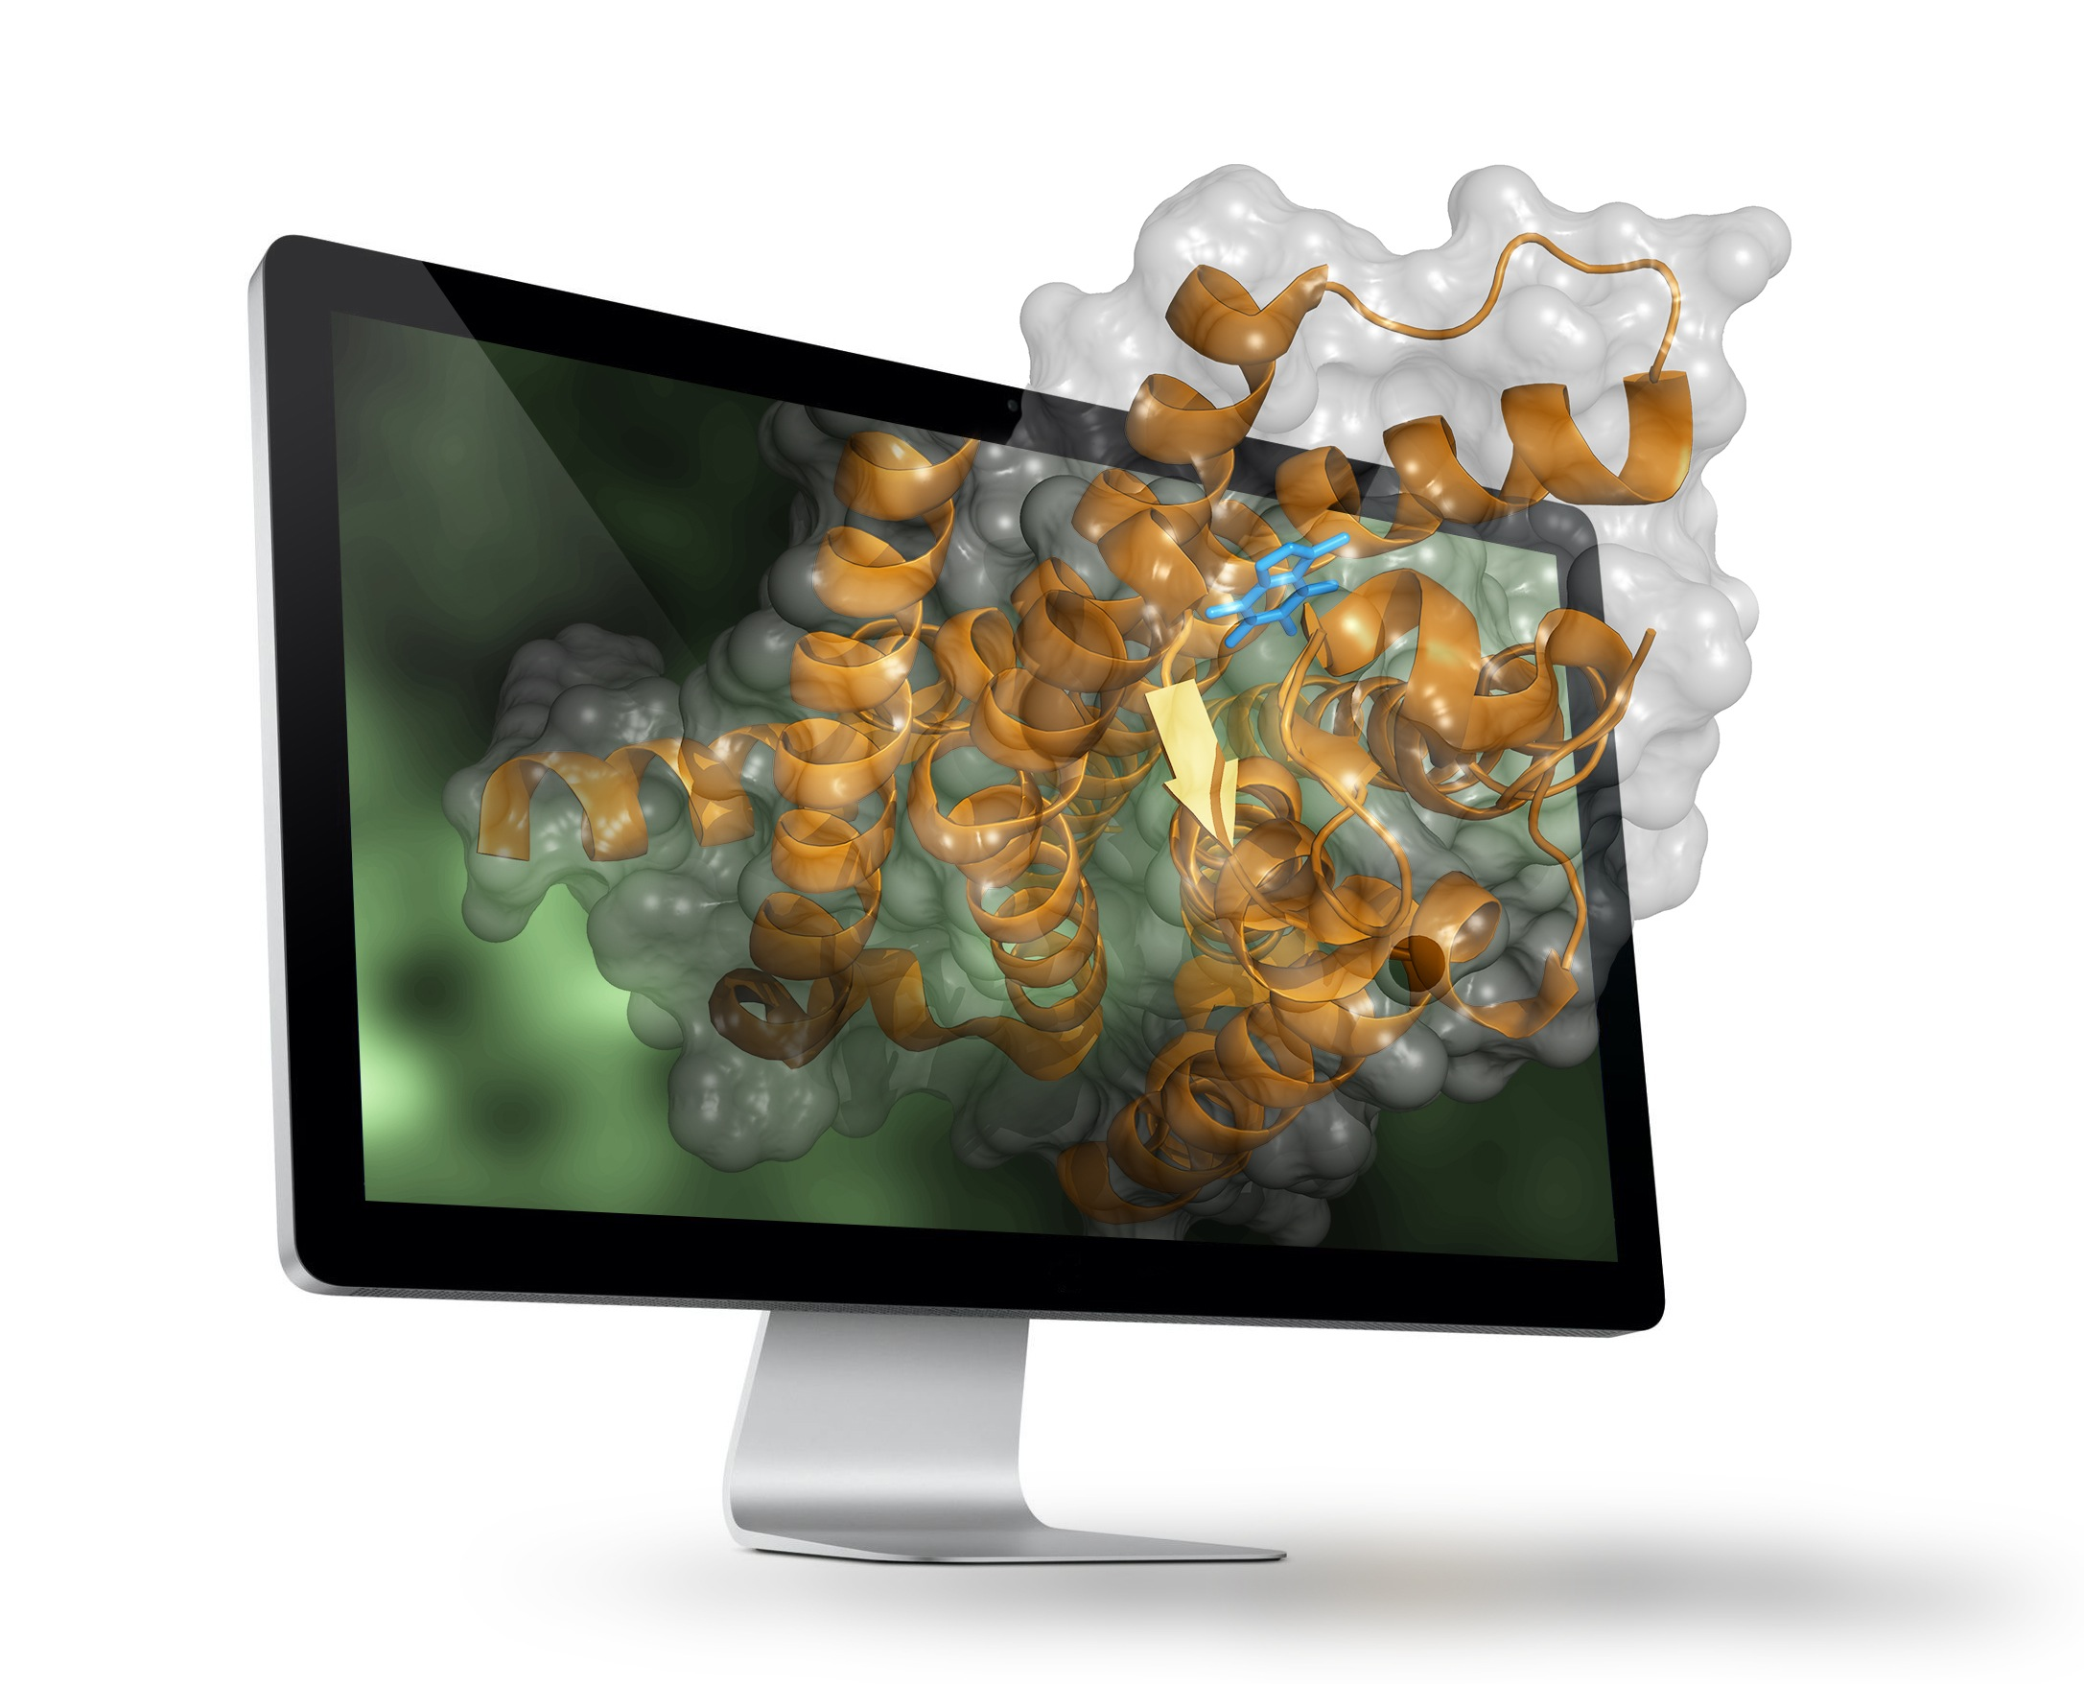
Pokročilá chemoinformatika
Neparametrické modely únor 2017

Slide 2
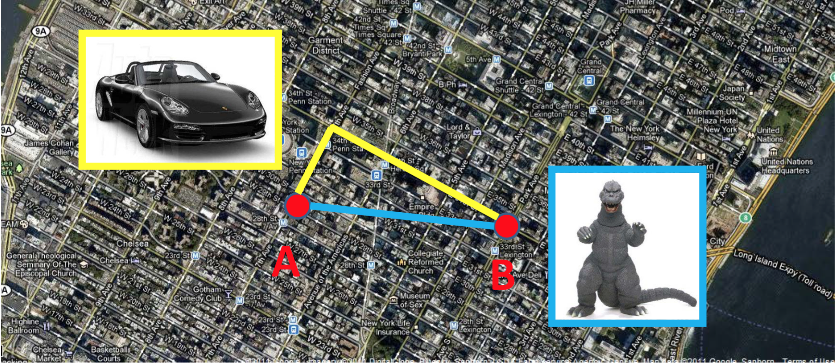
Vzdálenost
Každá molekula je definována v N-dimenzionálním prostoru (N je počet deskriptorů).
Mezi každou molekulou můžeme spočítat vzdálenost a pro celou sadu pak asociační matici.

Slide 3
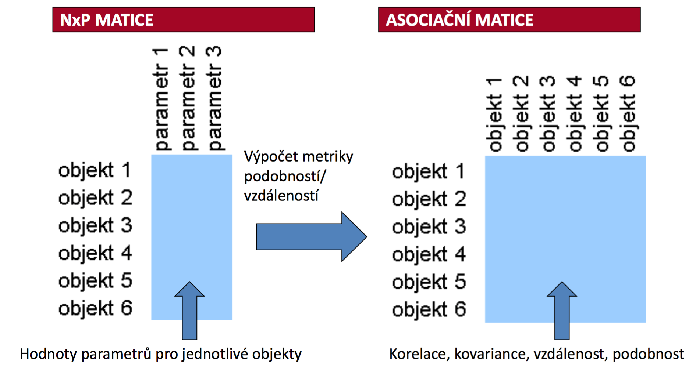
Asociační matice

Slide 4
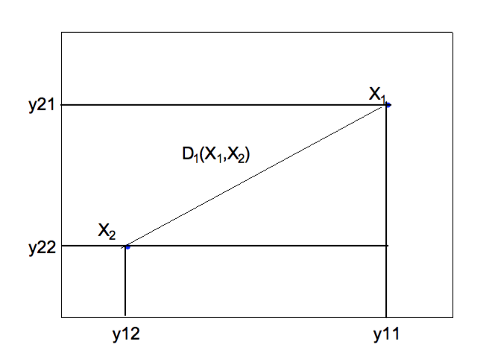
Základní vzdálenosti
Euklidovká vzdálenost
Průměrná vzdálenost
Chord distance
Manhattanská vzdálenost

Slide 5
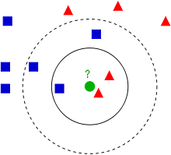
KNN (K-Nearest Neighbors) Algoritmus k-nejbližších sousedů
patří mezi nejjednodušší “machine lerning” algoritmy
Je to jedna z mnoha hierachickým metod shlukování
může sloužit ke klasifikaci nebo predikci
pokud budeme klasifikovat zelené kolečko podle 3-KK (bereme v úvahu 3 sousedy) bude patřit do trojúhelníků, v 5-KK do čtverců
v případě regrese se hodnota bude počítat na základě nejbližších sousedů a vzdálenosti

Slide 6
Tvorba KNN
Výpočet asociační matice
Definice prvního shluku (nebližší prvky v matici)
Přepočet matice, nový shluk je brán jako nový prvek
Opakujeme kroky 2 - 3, dokud není pouze jeden “prvek”

Slide 7
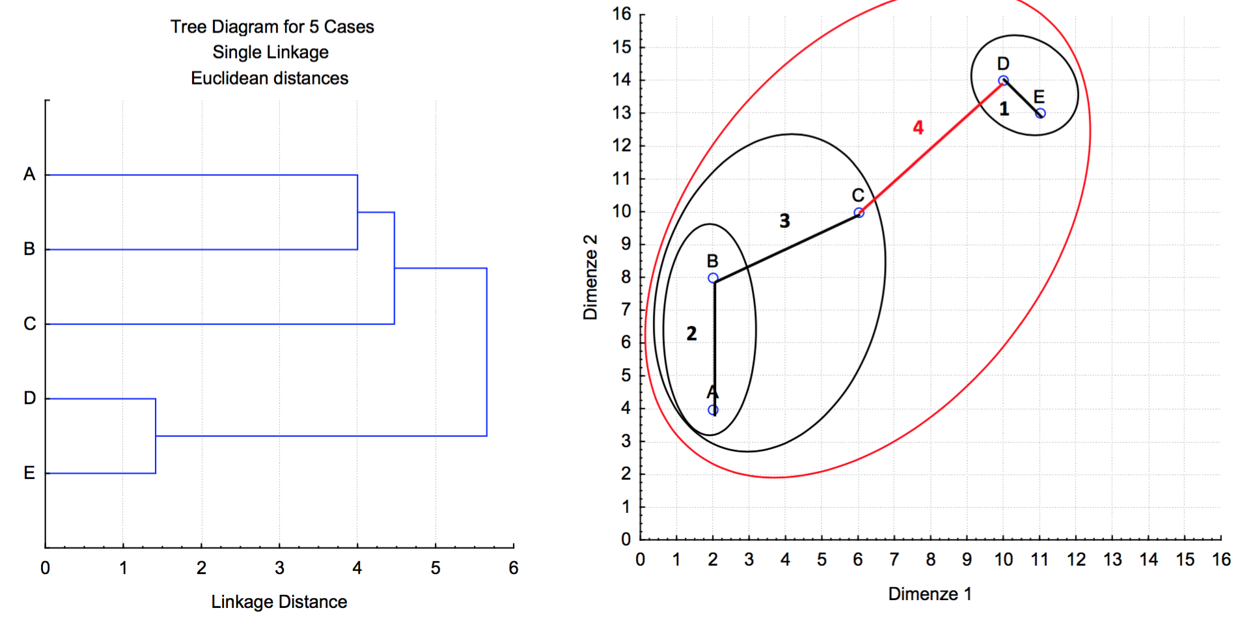
Vizualizace shlukové analýzy
dendogram
klastry

Slide 8
Výhody a nevýhody KNN
Výhody:
Robustní na nesourodé data
Efektivní při velkém množství dat
Nevýhody:
Potřeba definovat parametr K
Potřeba výběru metody výpočtu vzdálenosti
Výpočetně náročné – nutnost výpočet všech vzdáleností

Slide 9
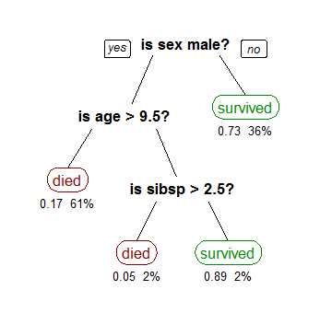
Decision Tree Rozhodovací stromy
může sloužit ke klasifikaci (classification trees) nebo predikci (regression trees)
V těchto stromových strukturách představují listy (leafs) třídy a větve představují spojky mezi třídami.
Zdroj: wiki | A tree showing survival of passengers on the Titanic ("sibsp" is the number of spouses or siblings aboard). The figures under the leaves show the probability of survival and the percentage of observations in the leaf.

Slide 10
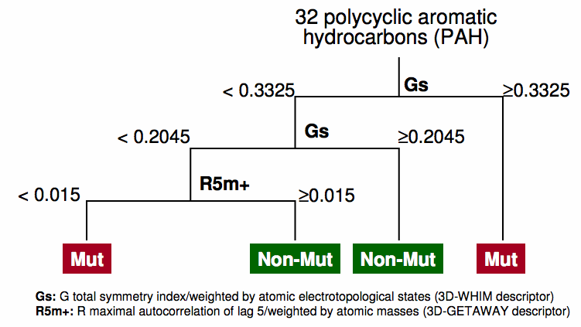
Decission tree – příklad predikce mutagenity
Zdroj: P. Gramatica, E. Papa, A. Marrocchi, L. Minuti, A. Taticchi, Ecotoxicology and Environmental Safety 2007, 66(3), 353-361.

Slide 11
Tvorba rozhodovacího stromu CART
Regresní stromy Kriteriální statistika: Least square devition Q = 1/n ∑ (y_{i} – y)²
Klasifikační stromy Kriteriální statistika: Gini index
Podle kriteriální statistiky je provedene nejvhodnější rozdělení na dceřinné uzly
Růst je zastaven podle zvolených kriterií (nebo vyčerpání možností)

Slide 12
Testování výsledného stromu a jeho prořezání
Každý strom je nutné testovat pomocí externí validace nebo křížové validace!
Výsledná komplexita stromu je redukována dle výsledku testování.

Slide 13
Výhody a nevýhody rozhodovacích stromů
Výhody:
Snadné grafické znazornění
Odolný vůči odlehlým hodnotám
Vhodné použití pro regresi i klasifikaci
Nevýhody:
Nestabilní
Stromy jsou nevhodné pro malý počt vzorků
Vyžaduje znalosti s nastavením stromů

Slide 14
Náhodné lesy
Tato metoda používá pro klasifikaci nebo regresi velké množství stromů
Vhodné metoda pro použítí v případě velkého množství deskriptorů a dobře funguje i na malých datových sadách
Možnosti dalších analýz:
Měření významnosti proměnných
Efekt proměnných na predikci
Prototyp kategorií a možnost jejich překryvu
Detekce odlehlých hodnot
Doplenění chybějících hodnot

Slide 15
Genetický algoritmus
TODO

